Slide 1
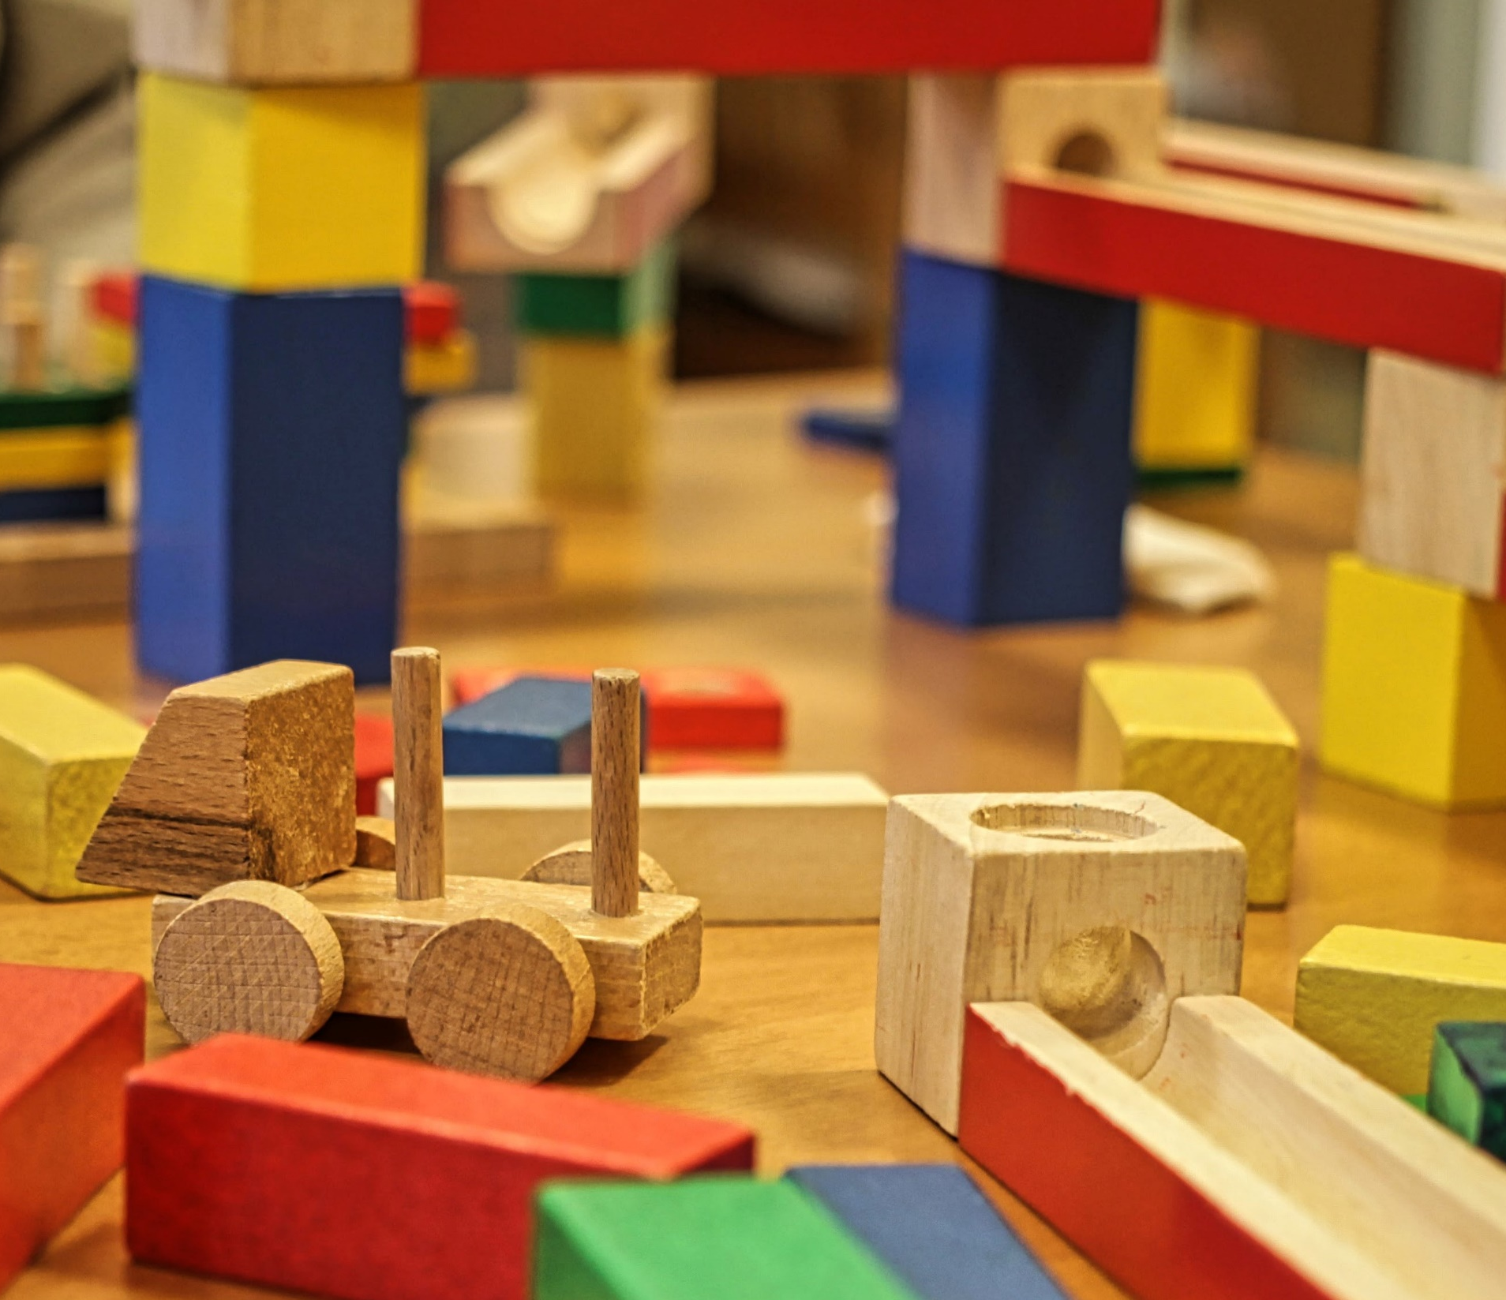
Дитячий садок
Діти у віці від 3 до 4 років мають право на орієнтовно 30 годин безкоштовного дошкільного навчання (дитячого садка) або догляду за дітьми на тиждень.
Прийом заяв на місця в дошкільних навчальних закладах (дитячих садках) на 2023/24 навчальний рік триватиме з понеділка, 23 січня 2023 року, до п'ятниці, 3 лютого 2023 року. Для подання заяви перейдіть за посиланням:
https://www.aberdeenshire.gov.uk/social-care-and-health/childcare-and-early-learning/3-and-4-year-olds/
Діти, які народилися в період з | починають відвідувати дитячий садок або заклад догляду за дітьми з:
1st March 2019 – 21st August 2020 | 22nd of August 2023
22nd August 2020 – 29th October 2020 | 30th of October 2023
30th October 2020 – 7th January 2021 | 8th of January 2024
8th January 2021 – 14th April 2021 | 15th of April 2024
Якщо вам потрібна допомога при поданні заяви, зверніться до місцевого дитячого садка або за електронною адресою earlyyears@aberdeenshire.gov.uk

